Slide 1


környezettudatos szemlélet elterjesztése
TOP-7.1.1-16-H-065-4.1 és
TOP-7.1.1-16-H-065-4.2
PÉNZÜGYI TERVEZÉS
2019.07.30.

Slide 2


FORRÁS
Rendelkezésre álló forrás: 50 millió ft (4.1)
50 millió Ft (4.2)
Igényelhető támogatás:
Min. 500.000 Ft – Max. 5.000.000 Ft (4.1)
Min. 500.000 Ft – Max. 8.000.000 Ft (4.2)
3 millió Ft feletti elszámolható költségű
projekteknél kötelező bevonni minimum
1 konzorciumi partnert
  Támogatási intenzitás: 100 %
  Előleg:
            25 %, természetes személy, mikro-, kis- és középvállalkozás, civil szervezet, egyházi jogi személy, nonprofit gazdasági társaság kedvezményezett esetén
            100 %, központi, helyi önkormányzati vagy köztestületi költségvetési szerv, közvetlen vagy közvetett többségi állami tulajdonban álló gazdasági társaság, helyi önkormányzat, önkormányzati társulás, köztestület vagy közalapítvány kedvezményezett esetén

Slide 3


elvárások
Csak olyan költségek kerültek tervezésre, melyek
a projekt támogatható tevékenységeihez kapcsolódnak
szerepelnek a felhívásban rögzített elszámolható költségek között
megfelelnek az általános elszámolhatósági feltételeknek
A konzorciumi tagok egymástól a projekt keretein belül anyagot, árut, szolgáltatást, eszközt, immateriális javakat nem vásárolhatnak.
Költségek a felhívásban megadott elvárások szerint alátámasztásra kerültek. (részletesen később)
272/2014. (XI.5.) Kormányrendelet 5. mellékletében szereplő elvárások figyelembe vétele kötelező.

Slide 4
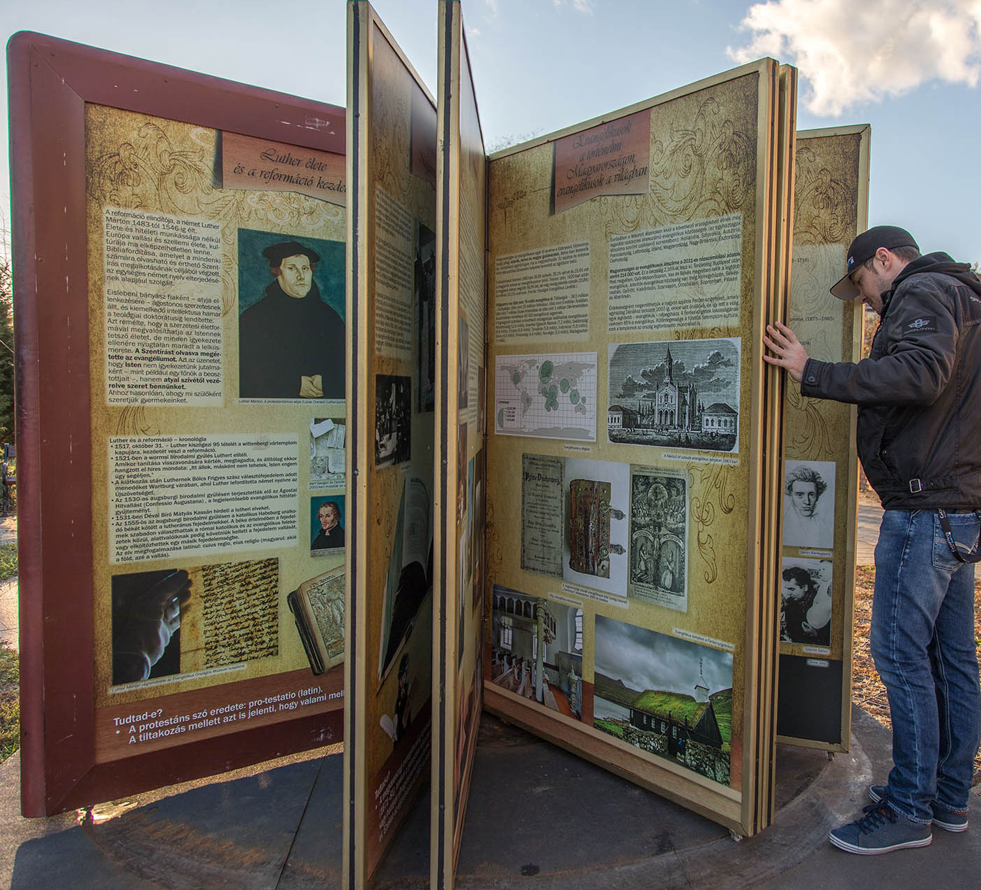
Elvárások (2)
Jogosultsági szempont:
A jelen felhívásban rögzített minimálisan kötelező elvárásainak, szakmai feltételeinek teljesülése ⇨ A költségvetésnek a költségvetési korlátoknak meg kell felelnie.
Tartalmi értékelési szempont:
Továbbá nem támogathatók azok a helyi támogatási kérelmek sem, amelyek esetében az alábbi szempontra adott pontszám nulla:
A fejlesztés költséghatékony módon valósul meg: a támogatási kérelemben szereplő költségek meghatározása körültekintően, az aktuális piaci árak figyelembevételével történt, amelyet a támogatást igénylő a kérelemben alátámasztott

Slide 5
Elszámolható költségek (1)
Projektelőkészítés költségei (Saját teljesítésben is elvégezhető)
TOP-7.1.1-16-H-065-4.1 (ERFA) | TOP-7.1.1-16-H-065-4.2 (ESZA)
Előzetes tanulmányok, engedélyezési dokumentumok költsége Szakmai Terv készítése Egyéb szükséges háttértanulmányok, szakvélemények Műszaki tervek, kiviteli és tendertervek, ezek hatósági díja Egyéb projektelőkészítéshez kapcsolódó költség előkészítéshez kapcsolódó egyéb szakértői tanácsadás Közbeszerzés költsége Közbeszerzési szakértő díja Közbeszerzési eljárás díja | Előzetes tanulmányok, engedélyezési dokumentumok költsége Programterv készítése Közbeszerzés költsége Közbeszerzési szakértő díja Közbeszerzési eljárás díja
Projektelőkészítési ktg. (közbeszerzés nélkül): az elszámolható ktg. max. 4,2%-a és Szakmai terv – max. 70.000 Ft Közbeszerzés költsége: az elszámolható ktg. max. 1%-a | Projektelőkészítési ktg. (közbeszerzés nélkül): az elszámolható ktg. max. 7%-a, és Programterv – max. 50.000 Ft Közbeszerzés költsége: az elszámolható ktg. max. 1%-a

Slide 6
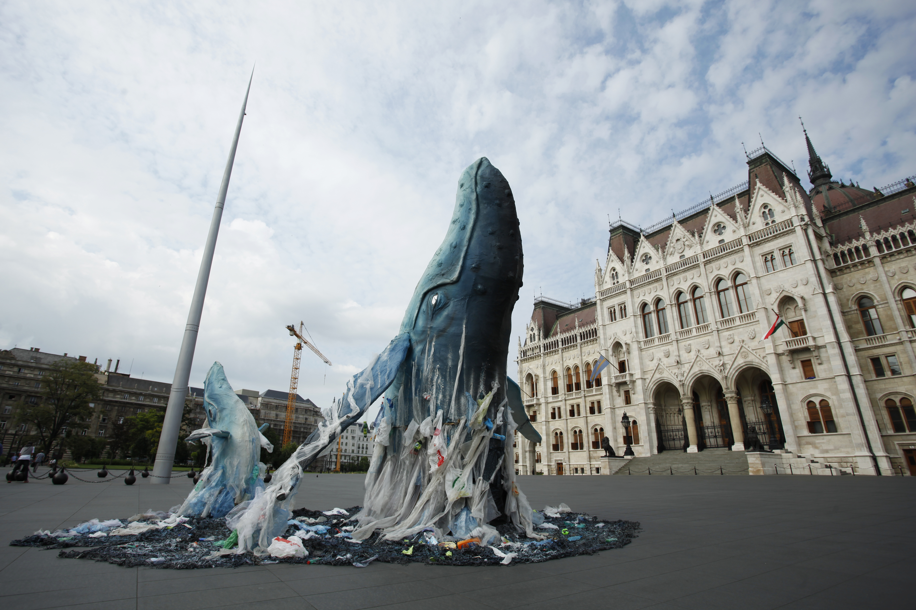
Elszámolható költségek (2)
Beruházáshoz kapcsolódó költségek
TOP-7.1.1-16-H-065-4.1 (ERFA) | TOP-7.1.1-16-H-065-4.2 (ESZA)
Terület-előkészítési költség (az elszámolható ktg. max. 2%-a) Építéshez kapcsolódó költségek – átalakítás, bővítés, felújítás esetén beleértve az azbesztmentesítés költségeit is építés bekerülési értéke, vagy ezen belül: átalakítás (kialakítás is itt számolható el), bővítés, felújítás, beüzemelési költségek Eszközbeszerzés költségei Immateriális javak beszerzésének költsége | -

Slide 7
Elszámolható költségek (3)
Szakmai megvalósításhoz kapcsolódó szolgáltatások költségei
TOP-7.1.1-16-H-065-4.1 (ERFA) | TOP-7.1.1-16-H-065-4.2 (ESZA)
Kötelezően előírt nyilvánosság biztosításának költsége(az elszámolható ktg. max. 0,5%-a) Marketing, kommunikációs szolgáltatások költségei egyéb kommunikációs tevékenységek költségei Egyéb szakértői szolgáltatás költségei a horizontális követelmények méréséhez és teljesítéséhez igénybe vett szolgáltatások díja egyéb szakértői díjak, tanácsadási költségek Szakmai megvalósításhoz kapcsolódó bérleti díj szakmai megvalósításhoz kapcsolódó helyiség bérleti díja szakmai megvalósításhoz kapcsolódó eszközök és immateriális javak bérlési költsége
Műszaki ellenőri szolgáltatás költsége( az elszámolható ktg. max. 1%-a) Egyéb műszaki jellegű szolgáltatások költsége egyéb mérnöki szakértői díjak minőség-, környezet- és egyéb irányítási rendszerekhez kapcs. Ktg. Egyéb szolgáltatási költségek hatósági igazgatási, szolgáltatási díjak, illetékek (pl. e-napló, tulajdoni lap) | Egyéb szakértői szolgáltatás költségei célcsoport bevonásával, toborzásával kapcsolatos költségek Marketing, kommunikációs szolgáltatások költségei marketingeszközök fejlesztése rendezvényszervezés, kapcsolódó ellátási, ún. „catering” költségek, reprezentációs költségek

Slide 8

Kötelező nyilvánosság biztosításának költsége
A kötelező nyilvánosság biztosítására maximum az elszámolható ktg. 0,5%-a tervezhető. Ezen belül:
150 millió Ft alatti projektek esetén maximum az alábbi költségek számolhatóak el:
 | Max. bruttó költség
Aloldal létrehozása meglévő weboldalon (ha a Kedvezményezett nem rendelkezik honlappal, nem kell aloldalt létrehozni) | 63.218 Ft
Logók feltöltése (Széchenyi 2020 logó és infoblokk) | 35.000 Ft
„C” típusú tájékoztató tábla | 6.492 Ft
Kommunikációs célra alkalmas fotódokumentáció készítése | 50.000 Ft
Sajtóközlemény kiküldése a projekt zárásáról és a sajtómegjelenések összegyűjtése (csak ERFA projektnél kötelező feladat) | 0 Ft
TÉRKÉPTÉR | 0 Ft

Slide 9
Elszámolható költségek (4)
Szakmai megvalósításban közreműködő munkatársak költségei
TOP-7.1.1-16-H-065-4.1 (ERFA) | TOP-7.1.1-16-H-065-4.2 (ESZA)
Szakmai megvalósításhoz kapcsolódó személyi jellegű ráfordítás munkabér foglalkoztatást terhelő adók, járulékok személyi jellegű egyéb kifizetések Szakmai megvalósításhoz kapcsolódó útiköltség, kiküldetési költség
Jogviszony szempontjából:
Munkaviszony; célfeladat elrendelés; magánszeméllyel kötött megbízási jogviszony
Bruttó munkabér meghatározásakor ügyeljünk arra, hogy a Munkavállaló részesüljön legalább a jogszabályban előírt minimálbér/garantált bérminimum összegű fizetésben. (Nem 40 óra/hét foglalkoztatás esetén ennek időarányos értéke)
Járulék összege (munkaviszony/célfeladat esetén):
Szoc. Hoz. Adó: Bruttó bér x 17,5% (2019.07.01-től)
Szakképzési hoz.adó: Bruttó bér x 1,5% (amennyiben releváns)
Járulék összege (megbízás esetén):
Szoc. Hoz. Adó: Bruttó mb.díj x 90% x 17,5% (2019.07.01-től)
Szakképzési hoz.adó: Bruttó mb.díj x 90% x 1,5% (amennyiben releváns)
Személyi jellegű kifizetés: abban az esetben adható, ha a szervezet saját szabályzata szerint e juttatási forma minden munkavállalónak megjár.

Slide 10
Elszámolható költségek (4)
Projektmenedzsment költség
TOP-7.1.1-16-H-065-4.1 (ERFA) | TOP-7.1.1-16-H-065-4.2 (ESZA)
a 272/2014 (XI. 5.) Kormányrendelet 5. sz. mellékletének 3.8.2. pontjában, a közszféra szervezetekre vonatkozó speciális előírások figyelembevételével az alábbi költségtípusok számolhatók el a projekt menedzsment keretében: Projektmenedzsment személyi jellegű ráfordítása munkabér foglalkoztatást terhelő adók, járulékok személyi jellegű egyéb kifizetések Projektmenedzsmenthez kapcsolódó útiköltség, kiküldetési költség utazási költség helyi közlekedés költségei napidíj Projektmenedzsmenthez igénybevett szakértői szolgáltatás díja Egyéb projektmenedzsment költség projektmenedzsmenthez kapcsolódó iroda, eszköz és immateriális javak bérleti költsége projektmenedzsmenthez kapcsolódó anyag és kis értékű eszközök költsége
Projektmenedzsment ktg.: az elszámolható ktg. max. 2,5 %-a

Slide 11
Elszámolható költségek (5)
Célcsoport támogatásának költségei
TOP-7.1.1-16-H-065-4.1 (ERFA) | TOP-7.1.1-16-H-065-4.2 (ESZA)
- | Célcsoport útiköltsége programon történő részvételhez kapcsolódó utazás, étkezés, szállás, belépő költsége
Szakmai megvalósításhoz kapcsolódó egyéb költségek
TOP-7.1.1-16-H-065-4.1 (ERFA) | TOP-7.1.1-16-H-065-4.2 (ESZA)
Szakmai megvalósításhoz, kapcsolódó anyagköltség Szakmai megvalósításhoz kapcsolódó anyagköltség

Slide 12
Elszámolható költségek (6)
Általános (rezsi) költség
TOP-7.1.1-16-H-065-4.1 (ERFA) | TOP-7.1.1-16-H-065-4.2 (ESZA)
Általános vállalat-irányítási költség Egyéb általános (rezsi) költség kommunikációs és postaforgalmi szolgáltatások költsége közüzemi szolgáltatások költsége bankszámla nyitás és vezetés költsége (ide értve a tranzakciós díjat is) – amennyiben a támogatás fogadására és kezelésére elkülönített számlán kerül nyitásra dokumentációs és archiválási költség
Általános ktg.: az elszámolható ktg. max. 0,5 %-a | Általános ktg.: az elszámolható ktg. max. 1 %-a
Adók, közterhek (ide nem értve a le nem vonható áfát)
TOP-7.1.1-16-H-065-4.1 (ERFA) | TOP-7.1.1-16-H-065-4.2 (ESZA)
Adók, közterhek (ide nem értve a le nem vonható áfát)

Slide 13

Saját teljesítés lehetősége
Mely költségtípusok vonatkozásában számolható el?
TOP-7.1.1-16-H-065-4.1 (ERFA) | TOP-7.1.1-16-H-065-4.2 (ESZA)
Projektelőkészítés költségei Szakmai megvalósításhoz kapcsolódó szolgáltatások költségei Szakmai megvalósításban közreműködő munkatársak költségei (kivéve: útiköltség, kiküldetési költség) Projektmenedzsment | Projektelőkészítés költségei Szakmai megvalósításhoz kapcsolódó szolgáltatások költségei
Mely költségkategóriák számítanak saját teljesítésnek?
Bruttó munkabér, bér járulékai, személyi jell. egyéb
kifizetés (pl. munkába járás, cafetéria)
Jogviszony szempontjából:
Munkaviszony; célfeladat elrendelés; magánszeméllyel kötött megbízási szerződés

Slide 14

EGYSZERŰSÍTETT KÖLTSÉGELSZÁMOLÁS
Mivel jár? Mit jelent?
Nem kell alátámasztani a költségek felmerülését háttérdokumentumokkal.
Nem kell vizsgálni a piaci árnak való megfelelést.
A költség felmerülését igazoló dokumentumokat nem kell benyújtani az Irányító Hatóság részére.
A hazai számviteli szabályokat be kell tartani.
A Felhívásban meghatározott költségkorlátok betartása ez esetében is kötelező.

Slide 15
EGYSZERŰSÍTETT KÖLTSÉGELSZÁMOLÁS (2)
TOP-7.1.1-16-H-065-4.2 (ESZA) esetén:
$$\frac{Közvetett ktg.=Köt. nyilvánosság bizt. ktg. +Általáson \left(rezsi\right) ktg.+Anyagköltség}{Szakmai megvalósításban közreműködő munkatársak személyi jellegű ráfordítása}≤15\%$$
Alkalmazása kötelező! Ha nem tervez személyi jellegű ráfordítást, akkor közvetett költség sem számolható el!!!
TOP-7.1.1-16-H-065-4.1 (ERFA) esetén:
Költségtípus | Elszámolható mérték az összes elszámolható költség arányában
Projekt előkészítés, tervezés (kivéve közbeszerzési eljárások lefolytatásának költsége) | 4,2%
Közbeszerzés | 1%
Műszaki ellenőrzés | 1%
Projektmenedzsment | 2,5%
Terület-előkészítés | 2%
Tájékoztatás, nyilvánosság biztosítás | 0,5%
Általános (rezsi) költség | 0,5 %

Slide 16
KÖLTSÉGVETÉS ÖSSZEÁLLÍTÁSA
Időterv, tevékenység-ütemterv elkészítése
Minden felvázolt tevékenységhez igényeket rendelünk. Pl. 2 fő szakember, 3 rendezvénysátor, stb. Meghatározni, hogy mely tevékenységet milyen formában kívánjuk ellátni. Pl. munkaviszony keretében, megbízással, stb.
→ Árajánlatot kérünk a megfogalmazott igényekre
Elkészítjük a részletes költségvetési tervet. (Költségkorlátoknak való megfelelés ellenőrzése)
Megvizsgáljuk, hogy az elkészített költségvetés alapján a felhívás 5.6. pontja szerint mihez kell benyújtani az árajánlatot/alátámasztó dokumentumot.
Költségvetés átvezetése a pályázati formadokumentumba.

Slide 17
Időterv, tevékenység-ütemterv elkészítése
Tevékenységek, altevékenységek megadása (pl. felhívás sorrendjében, vagy a tevékenységek időbenisége alapján)
Időbeni ütemezés hozzárendelése (ügyeljünk a likviditásra!)
Szakmai terv részeként beadandó (Gantt)
A költségvetés elkészítésénél is ügyelni kell a tevékenységek elnevezésének következetes használatára
Példa:

Slide 18
IGÉNYEINK MEGFOGALMAZÁSA
PÉLDA:
Nagyrendezvény (1 alk., várhatóan 220 fő)
Előadó – 2 fő
Moderátor – 1 fő
Hangosítás
Rendezvénysátor-bérlés
Anyagok: pl lufi, szalvéta…
Étkezés: pl. ásványvíz, szendvics
Projektmenedzsment:
Saját szakember
…
Ajánlatkérés(tartalmáról később)

Slide 19
Ajánlatok feldolgozása
Beérkezett ajánlatok „feldolgozása” a költségvetéshez.
Ügyeljünk az alábbiakra:
Milyen lesz a jogviszony? Munkaviszony, magánszeméllyel kötött megbízás, vállalkozóval kötött megbízás…
Áfa hány %-os az ajánlatban?
Átcsoportosítás áfáról nettó sorra – nem lehetséges (272/2014-es korm.r. 68.3.)
Nettó sorról áfára átcsoportosítás lehetséges (indokolt esetben)
Jogviszony
Megbízási jogviszony
Számlás (bruttó) - vállalkozó
Számfejtős (ráfordítás) - magánszemély
Munkavállalói jogviszony
Számfejtős (ráfordítás)
Nettó
Áfa
Bruttó megbízási díj
Járulék
Bruttó munkabér
Járulék

Slide 20
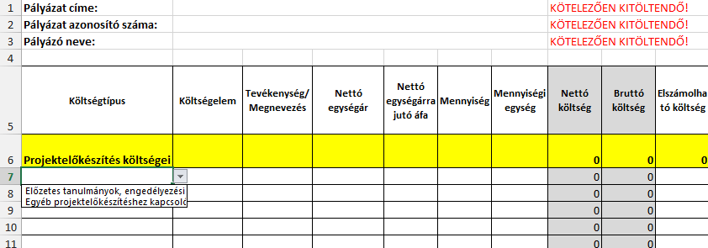
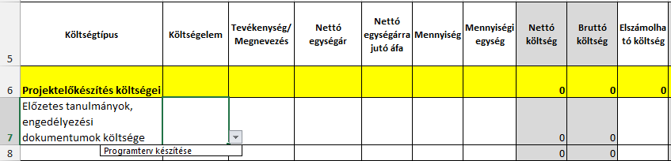
KÖLTSÉGVETÉS ÖSSZEÁLLÍTÁSA
Költségvetési korlátok vizsgálata!!!

Slide 21

KÖLTSÉGVETÉS ÖSSZEÁLLÍTÁSA (2)
Finanszírozás:
Utófinanszírozás
Szállítói finanszírozás
Beszerzés típusa:
Saját teljesítés
Közbeszerzés
Beszerzés
Állami támogatás kategória (Felhívás 3.2. pontja határozza meg):
Nem minősül állami támogatásnak

Slide 22

KÖLTSÉGVETÉS ÖSSZEÁLLÍTÁSA (3)
Költségvetés átvezetése a pályázati formadokumentumba.
Részletezés cellában meg kell adni:
mely tevékenységhez kapcsolódik a költség
egységár
mennyiségi egység
teljes költség
ha tartalmaz elszámolható és nem elszámolható részt is, akkor annak részletezése
számítás módja
foglalkoztatás esetén meg kell nevezni a jogviszonyt is (pl. munkaviszony; vagy megbízási szerződés keretében)
Pl. Projektmenedzser alkalmazása a projekt ideje alatt vállalkozóval kötött megbízási jogviszony keretében (12 hó) havi 12.500 Ft + 0 Ft áfa díjjal, mely összesen 150.000 Ft

Slide 23
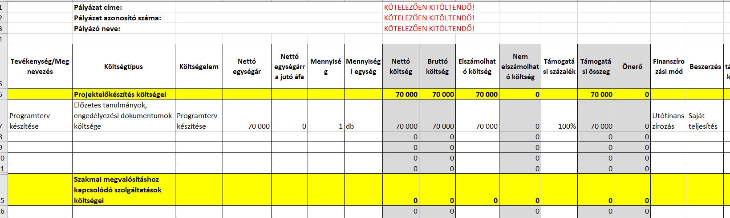
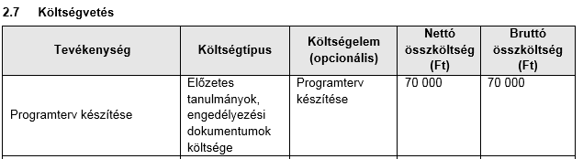
KÖLTSÉGVETÉS ÖSSZEÁLLÍTÁSA (4)
Költségvetés átvezetése a pályázati formadokumentumba.
Költségvetés excel:
Adatlap:

Slide 24
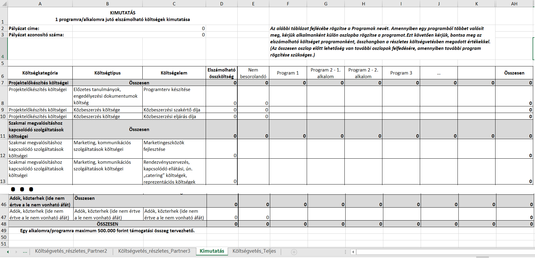
Vegyük FIGYELEMBE AZ ALÁBBIAKAT:
Egy alkalomra/programra maximum 500.000 forint támogatási összeg tervezhető.
A Programtervben részletezni szükséges az egyes rendezvényekhez/programokhoz kapcsolódó költségeket oly módon, hogy ellenőrizhető legyen a max. 500.000 Ft/alk. elvárás.

Slide 25
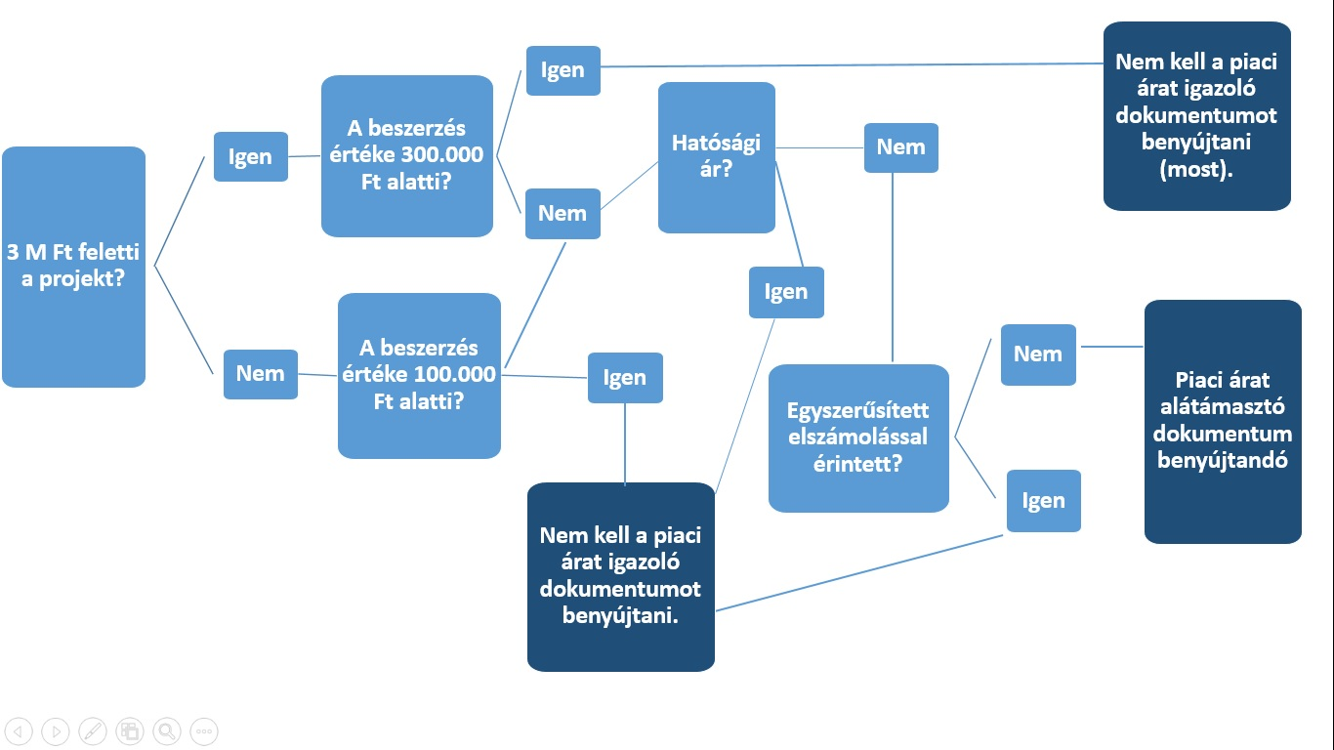
Költségek alátámasztása
(támogatási Kérelem benyújtásakor) mely esetben kell?

Slide 26
Piaci ár alátámasztása
Miként?
Min. 1 (független) ajánlatot a támogatási kérelemmel együtt be kell nyújtani minden költségtételre.
Kivétel: 3 millió Ft feletti projektek esetén a 300.000 Ft alatti beszerzések. Az árajánlatok benyújtása nem kötelező, de helyszíni ellenőrzés keretében ellenőrizhető.
Személyi jellegű ráfordítások esetén kötelező a támogatási kérelemhez: kérelem benyújtását megelőző évre vonatkozó bérkartonok v. egy nyilatkozat az érintett időszak szem. jell. ráfordításainak értékéről. (Célfeladat esetén a juttatás nem haladhatja meg az adott munkavállaló havi bérét/illetményét.)
Eszközök esetén honlap képernyőképének mentésével is igazolható a piaci ár.
Szakértői, tanácsadási díjak egységárának megalapozására független statisztika, kimutatás (pl. KSH adatok, kamarai díjszabás) is alkalmas.
Az építési (kivitelezési) költségek elszámolásához előírt, hogy az elszámolandó költségek mellé azok építőipari normagyűjtemény-kódja is feltüntetésre kerüljön.

Slide 27

PIACI ÁR ALÁTÁMASZTÁSA (2)
Az alátámasztó dokumentumok nem lehetnek a szerződés aláírásának dátumához képest 6 hónapnál régebbiek.
A megvalósítás során az elszámolásnak feltétele a piaci ár igazolása. A piaci ár igazolásához szükséges ajánlatkérést, beérkezést dokumentálni kell. (Ennek feltételei nem azonosak a támogatási kérelem benyújtásához szükséges piaci ár igazolással)

Slide 28
További elvárások
Elkülönített könyvelés vezetése a projektről.
Mérföldkő dátumát követő 15 napon belül kifizetés kérelem benyújtása kötelező. (Benyújtandó dokumentumok: 272/2014 (XI.5.) Kormányrendelet 4. és 6. melléklete alapján)
A szakmai beszámolóban ki kell térni a pénzügyi előrehaladásra is.
Mérföldkövek között időközi kifizetési kérelem nyújtható be, ha az abban igényelt támogatás összege meghaladja a megítélt támogatás 2%-át, de legalább a 200.000 Ft-ot.
Folyósítás feltétele (az előlegfolyósításé is) a köztartozás-mentesség igazolása. → Javasolt bejelentkezni a NAV köztartozásmentes adózói adatbázisába.
Elszámolni csak a ténylegesen felmerült és kifizetett (utófinanszírozás esetén) bizonylatokat lehet.
Az egyes költségek elszámolása alkalmával nem valósulhat meg kettős finanszírozás.

Slide 29

Elszámolhatósági időszak
Kezdete:
Előkészítési költségekre vonatkozóan: 2017.08.01-től felmerült költségek
Megvalósításra vonatkozó költségek a projekt fizikai kezdésének napjától merülhetnek fel.
!!! A projekt megvalósítása csak a helyi támogatási kérelem benyújtását követő napon (saját felelősségre) kezdhető meg.
VÉGE:
A projekt fizikai zárásának napja. (A fizikai zárás legkésőbb 2021.04.30.)
ZÁRÓ ELSZÁMOLÁS (pénzügyi zárás):
A projekt fizikai befejezését követő 60 napon belül.

Slide 30

Költségvetés benyújtáSA
Költségvetés benyújtási formája:
Kiadott excel mellékletet xls(x) formátumban
Az excel „Költségvetés_teljes” munkalapját kinyomtatva aláírva, és szkennelve pdf-ben is
Az excel „Költségvetés_részletezés_partner…” munkalapját kinyomtatva és szkennelve pdf-ben is

Slide 31
KÖSZÖNÖM
A FIGYELMET!
Munkaszervezet: Kaposvári Városfejlesztési Nonprofit Kft.
7400 Kaposvár Fő u. 57. (16. iroda)
www.clldkaposvar.hu
clldkaposvar@kvf.hu

